Slide 1


Princípio da Inversão de Dependência (DIP) - O 'D' do SOLID
Bem-vindos! Vamos explorar o Princípio da Inversão de Dependência, um dos pilares do SOLID. Este princípio promove flexibilidade e manutenibilidade no código.
por Davi RKL

Slide 2
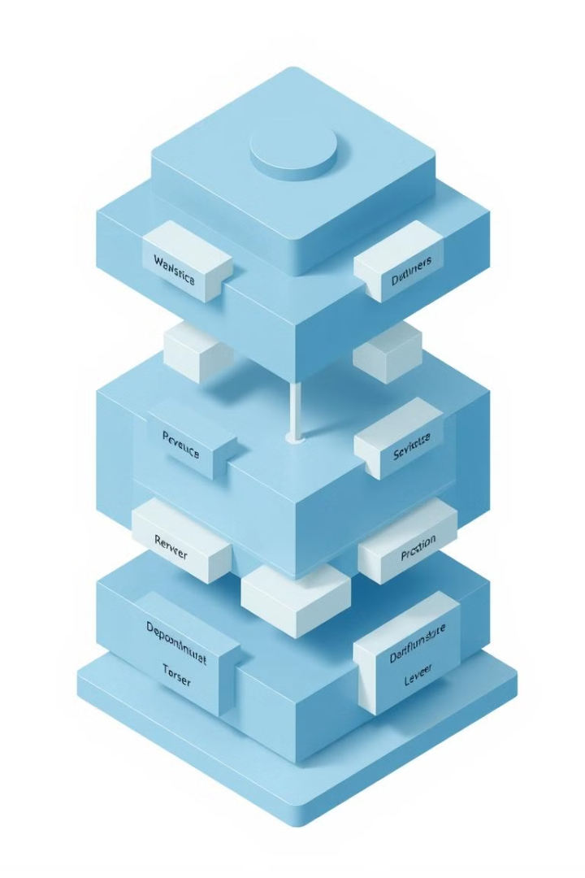



O que é o PID?
O PID prega que módulos de alto nível não devem depender de módulos de baixo nível. Ambos devem depender de abstrações. Abstrações não devem depender de detalhes. Detalhes devem depender de abstrações.
Abstração
Dependência
Flexibilidade
Foco em interfaces e contratos, não em implementações concretas.
Módulos de alto nível dependem de abstrações, promovendo flexibilidade.
Facilidade para alterar implementações sem afetar outras partes do sistema.

Slide 3
Por que o PID é importante?
O PID reduz o acoplamento entre os componentes do sistema. Ele facilita a testabilidade e a reutilização do código. Além disso, aumenta a resiliência a mudanças.
Acoplamento Reduzido
Testabilidade
Reutilização
Componentes independentes, fáceis de modificar.
Isolamento facilita testes unitários.
Componentes adaptáveis a diferentes contextos.

Slide 4

Benefícios do PID
Código mais flexível, fácil de manter e testar. Permite a substituição de componentes com facilidade. Melhora a escalabilidade da aplicação.
1
Flexibilidade
2
Manutenibilidade
3
Escalabilidade
Adaptação a novos requisitos sem grandes alterações.
Facilidade para corrigir e aprimorar o código.
Crescimento do sistema sem comprometer a estrutura.

Slide 5




Implementando o PID
Use interfaces ou classes abstratas para definir contratos. Módulos de alto nível dependem dessas abstrações. Implementações concretas dependem das abstrações.
Definir Abstrações
Criar interfaces ou classes abstratas.
Dependência
Módulos de alto nível dependem das abstrações.
Implementação
Implementações dependem das abstrações.

Slide 6
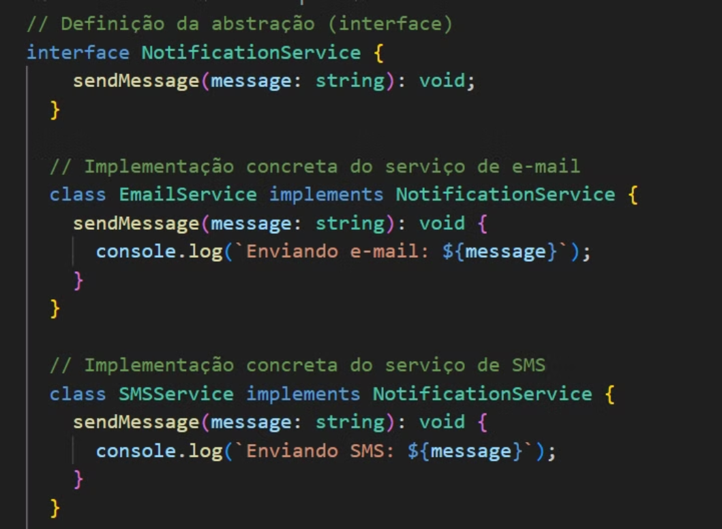
Exemplo de código: Abstração e Implementação

Slide 7
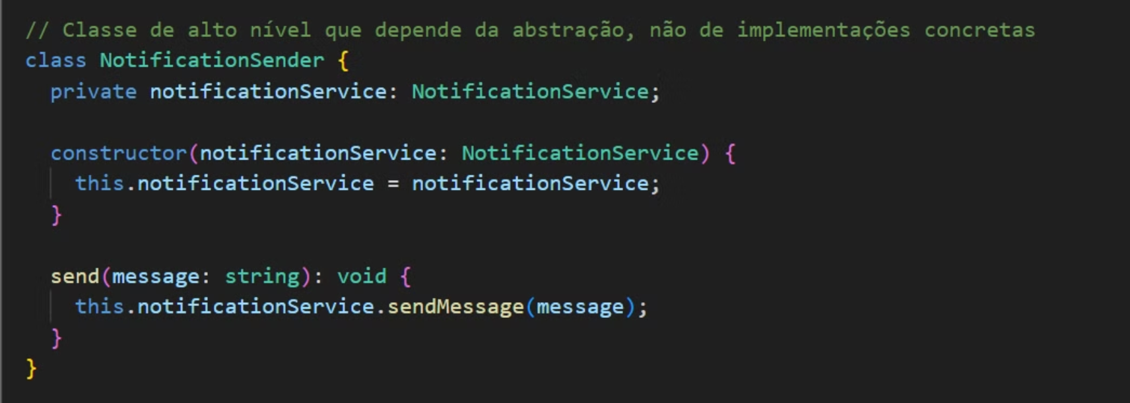
Exemplo de código: Injeção de Dependência

Slide 8
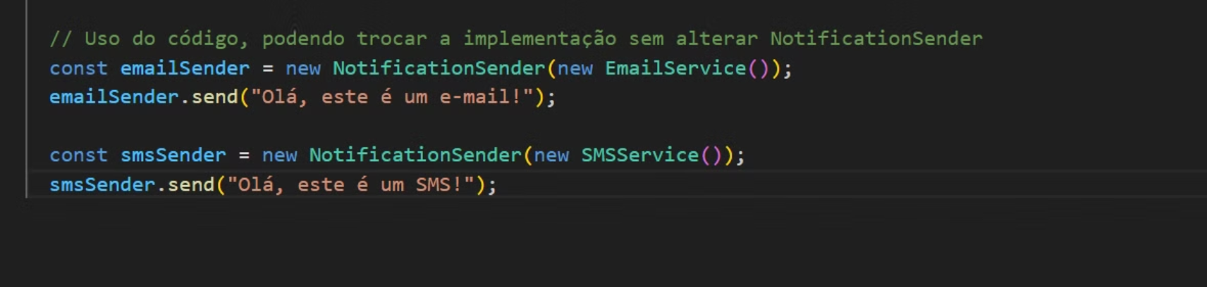
Exemplo de código

Slide 9

Antipadrões a evitar
Dependência direta de implementações concretas. Uso excessivo de singletons. Violação do princípio da responsabilidade única.
Dependência Concreta
Singletons
Dificulta a substituição e teste.
Podem criar dependências implícitas.
Responsabilidade Única
Classes devem ter um único propósito.

Slide 10
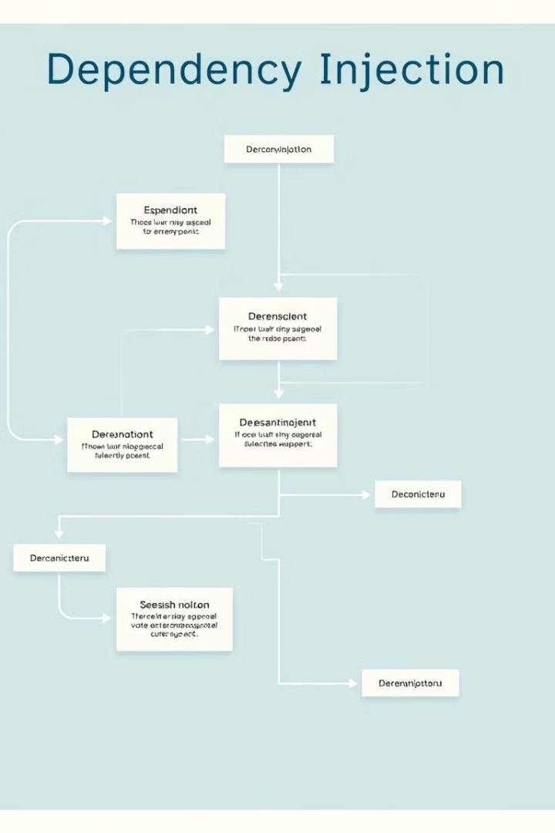
Melhores práticas do PID
Injeção de dependência para fornecer implementações. Uso de containers IoC. Design orientado a interfaces.
1
Injeção de Dependência
Fornecer dependências externamente.
2
Containers IoC
Gerenciar dependências automaticamente.
3
Design Orientado a Interfaces
Priorizar abstrações sobre implementações.

Slide 11
Conclusão
O Princípio da Inversão de Dependência (PID) é essencial para criar sistemas mais modulares, flexíveis e fáceis de manter. Ele garante que os módulos de alto nível dependam de abstrações e não de implementações concretas, permitindo maior facilidade de alteração e testabilidade.
Adotar práticas como injeção de dependência, containers IoC e design orientado a interfaces reduz o acoplamento e aumenta a escalabilidade. No entanto, é importante evitar antipadrões como dependências diretas de implementações e uso excessivo de singletons, que dificultam a manutenção.
Com o PID, conseguimos desenvolver sistemas mais resilientes, preparados para mudanças futuras e facilidade de expansão.

Slide 12
Bibliografia
Campus Code. "S.O.L.I.D.: Princípio de Inversão de Dependência". Disponível em: https://www.campuscode.com.br/conteudos/s-o-l-i-d-principio-de-inversao-de-dependencia
Medium. "O Princípio da Inversão de Dependência". Disponível em: https://medium.com/contexto-delimitado/o-princ%C3%ADpio-da-invers%C3%A3o-de-depend%C3%AAncia-d52987634fa9
Dti Digital. "SOLID: Princípio da Inversão de Dependência". Disponível em: https://www.dtidigital.com.br/blog/solid-principio-inversao-de-dependencia

